Slide 1
ロボット経由点軌道探索: 深層強化学習の実装と迷路問題での評価
AI研究部
AIエンベデット研究室
AIエンベデット１課 張家銓
2018.11.02
Notes:
今回報告のタイトルはロボット経由点軌道探索:深層強化学習の実装と迷路問題での評価です。

Slide 2
1. Timeline 2. Background 3. Deep Reinforcement Learning 4. Conclusion & Future Works
Outline
Notes:
今回報告のoutlineは御覧の通り、次から次へと紹介します

Slide 3
1. Timeline 2. Background 3. Deep Reinforcement Learning 4. Conclusion & Future Works
Outline
Notes:
最初はtimelineについて、私は配属された以来、この兩月間のやった事を簡単に報告します

Slide 4
Timeline
4月
9月
10月
Settle down
In 先端研
Apply several methods to improve performance
Arrive Japan
Build
Environment
(New PC, Linux OS, Tensorflow, Keras …)
Read papers, debug
2019
-Start to implement Maze and DQN
Notes:
私は九月から先端研に配属されました、最初は上司と先輩たちから、仕事の環境、ルール、そして今担当しているprojectの内容を教えられました。Projectの内容について後で説明があります。最初はprogramを始まる前に、色んな準備仕事が必要なので、OSのinstallと、deep learning計算環境を作りました。それを完成した後、すぐに研究の開発が始まります。
そして九月の始めから十月末まで、私はrobot迷路問題について、Deep reinforcement learningの実装、結果の検討、そして沢山の改善方法をやっています。今回の報告はそれを中心にして説明します。

Slide 5
1. Timeline 2. Background 3. Deep Reinforcement Learning 4. Conclusion & Future Works
Outline
Notes:
最初は背景について、皆様はもう劉さんやみなやさんから聞いたかもしれないけど、
私はもう一回、今している研究の目的を簡単に説明します。

Slide 6
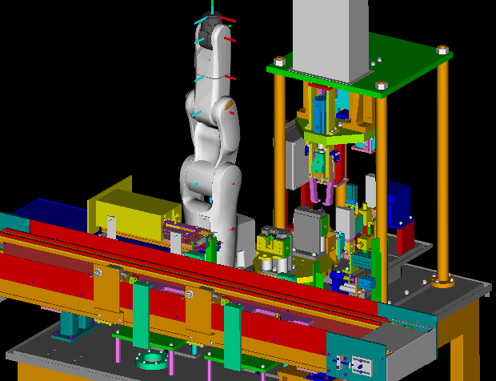
Background
Robot motion planning in complex environment
(Provided by Denso Wave)
-Complex environment
・Several obstacles in motion plan
・Several checkpoint for robot arm
-Motion planning
Find out the optimal solution
・Path, posture, trajectories, controlling values…
・Collision-free
Production process layout
Notes:
いまやっている研究の最終目的は、denso waveさんから提供されたのこのテーマです。複雑環境でのrobot行動計画。
複雑環境ていうのは複数な障害物と取り扱う部品や作業位置
どうやってこんな環境の中、最適な手順や軌道を決めるのはこのprojectのkeypointであります。

Slide 7
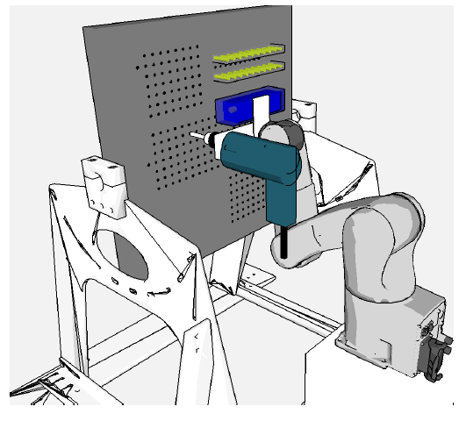
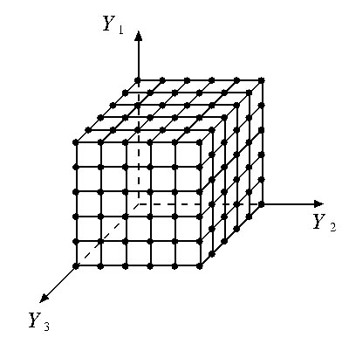
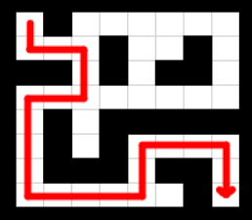
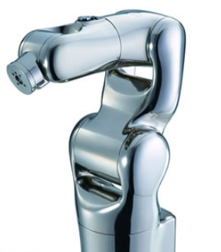
Background
対象タスク：ロボット組立問題
階層1(手順)
階層2(経由点)
巡回ｾｰﾙｽﾏﾝ問題
パスプランニング
100x100x100⇒1.0×10¹¹
都市数20⇒1.2×10¹⁸
都市数30⇒1.3×10³²
※1 スーパーコンピュータ京
ルート数
約1401万年(※1)
約6秒(※1)
高次元化への対応
手順探索 (階層1)
階層3(移動)
都市数
ロボット制御
6関節⇒2.0×10¹⁷
経由点探索 (階層2)
J1： +/- 180°
J2： +120°, -115°
J3： +141°, -115°
J4： +/- 270°
J5： +/- 115°
J6： +/- 360°
ウェーブ要求スペック：
①部品数10～100(階層1)
②空間サイズ1~3cm間隔(階層2)
②安定した収束(階層1,2,3)
2点間移動 (階層3)
各階層単体でも膨大な探索空間であるため、探索を効率良く行う枠組み(※)が必要である
※各階層ごとに最適化を図り、それにより全体での最適化も図られる手法を検討する
Notes:
その目的を達成するため、私たちは研究の方向に三つの段階を分けています、
最初の手順探索、次はAからBまでの経由点探索、最後は2点間移動のため、robotの制御であります。
私いま研究しているのは、段階２の経由点探索です、その研究は先ず迷路問題から考えて、色んな方法を試しています。

Slide 8
1. Timeline 2. Background 3. Deep Reinforcement Learning -Apply on Maze solving -Compare with tree search algorithms -Improvement 4. Conclusion & Future Works
Outline
Notes:
ここからは研究の中心を入ります。
経由点探索の研究は今みなやさんと石川さんも探索baseの方法をいまやっています、
一方、私と劉さんはmachine learning base、具体的には、deep reinforcement learningの方法を研究しています。
探索baseの方法とmachine learning baseの方法について、後で比較説明があります。
先ずはDQNにつて、簡単な概念を説明します。

Slide 9
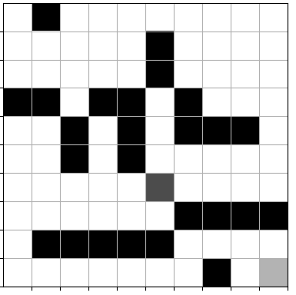
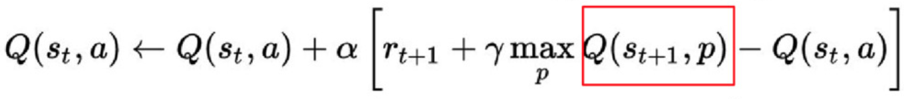
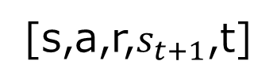
Deep Reinforcement Learning
Apply DQN on Maze solving problem:
Make move
Max Q
Left:0.5
Current State
Model
Up:-0.1
Q value
Right:0.1
Random Fetch and Update weights
Down:0.3
Add
[s,a,r,$s_{t+1}$,t]
Experience
DB
Notes:
DQNを用いて、迷路問題を解けるのは、programの構造は大体こんな感じです。
最初は迷路の画像や状態を入力する、Neural Networkは、現在の状況に対して、次の動きの予測点数をoutputする、
その中に点数一番高いの動きを出す、次のstepを進めるんです。
迷路は進んて同時に、今の状態、動き、その動きによる報酬など、記録にとしてexperience DBの中で保存する。
そして、ModelはDBからrandomに記録を抽出、強化学習の算式で誤差を計算してweightsを更新します。
以上のstepを繰り返しすると、全然探索しないでも、randomな位置からgoalに到達する事ができます。
Programを実装する時、細かいの問題がまた沢山ありますけど、まず今最新な結果を示したいと思えます。

Slide 10
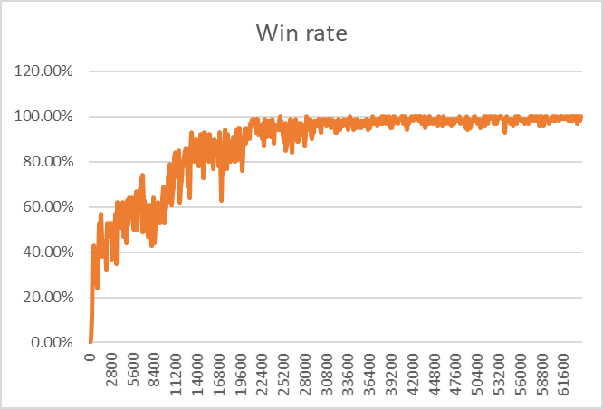
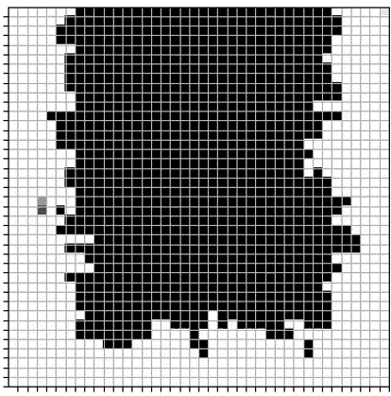
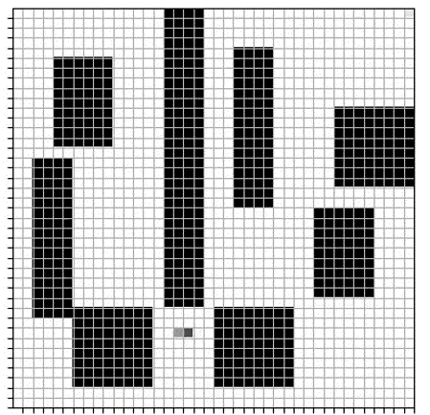
DQN - maze solving
10x10 Maze: win rate 100%
-Training time: <30 minutes
40x40 Maze: win rate 98%
-Training time: ~1.5 days
Computing resources:
CPU:i7-8700k
GPU:gtx1070 x 1
Memory:32GB
Notes:
こちはいま最新な結果です。
結果から見ろと、10x10と40x40の迷路について、DQNはよく解けます。
でも実装の方法により、全く効果が出ないの場合もある。
そして今40x40には98%まで出来るだけど、そのtrainingの時間がかなりかかります。
もしもっと大きな迷路を解けたいなら、trainingの時間とinput sizeの短縮（たんしゅく）が必要と思います。

Slide 11
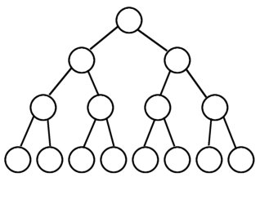
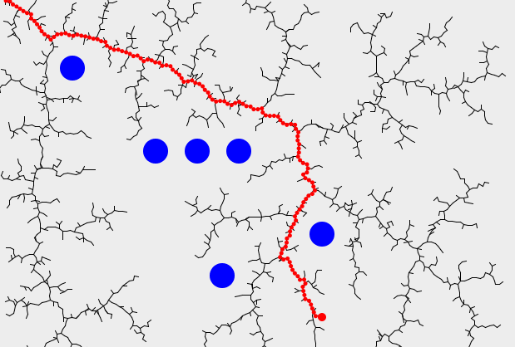
DQN – compare with tree search algorithms
Compare with basic tree search algorithms:
-Depth first search : Stuck when size > 15x15
-Breadth first search: (Optimal guaranteed) : Stuck when size > 20x20
-A* (Optimal guaranteed) : Stuck when size > 35x35
Advanced search algorithms for robot motion planning
-HD*
-RRT
-…
40x40 Maze
Notes:
実はDQNをやる前時、私は現存の木探索algorithmsはどこまで行けるのは気になりますので、
深さ（ふかさ）優先探索、幅（はば）優先探索とAstar、この三つの方法を少し実験をしました。
結論から言うと、40x40の以上の迷路は合わないと思います。
DFSは15X15まで、BFSとAstarも35X35 30分以上かかります。最適性の保証がありますけど、結果が出ないなら意味がないです
でも、その弱点に対して、ほかの探索algorithmsはあります、いまみなやさんと石川さんやっていますのHD*とか、RRTとか、
高い次元の迷路問題にもっと相応しいです。そしてそちの方法とmachine learning baseの方法はどうやって合わせるのも、
未来の課題（かだい）にとして考えています。

Slide 12
DQN - Improvement
Issue:
-Reduce input size
-Improve the performance
-Optimize the training model
-Path Optimization
Notes:
先言った通り、trainingの時間やinput sizeの短縮（たんしゅく）が必要なので、
この四つの方向から考えて、いろんな論文を読んで、実験をやっています。

Slide 13
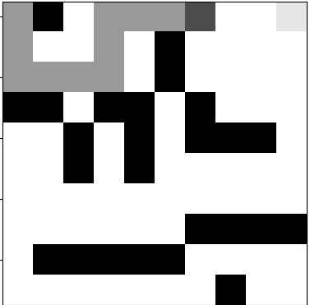
DQN - Improvement
1.Reduce Input State Size
-Current input state:
-Global visited map -> Local Visited map
Current pos
Goal pos
+
+
Global
visited map
Global
visited map
Local
visited map
Win rate stuck in ~30% in 40x40 maze
Notes:
一つの課題はNeural networkの入力大きさの短縮です。上の部分はいまDQNの入力資料です：
現在の位置、GOALの位置、そして歩いた位置の記録です。このversion一番の問題はglobal visited map、
地図の大きさに伴って、変化します、例えば40x40の地図は1600のinputとなります、でもこれを入れないなら、あんまりGOALができない。
それに対して、下のは一つの改善方法です。全地図のvisited mapではなく、いまrobot周辺の情報だけ入力します。
でもこの方法の勝率（しょうりつ）最大30%だけ、今何か改善できるのは検討しています。

Slide 14
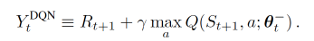
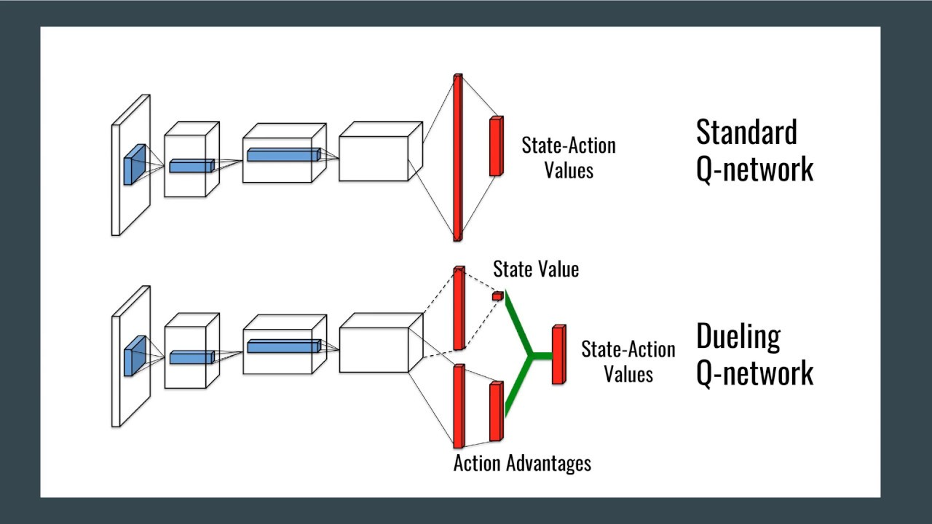
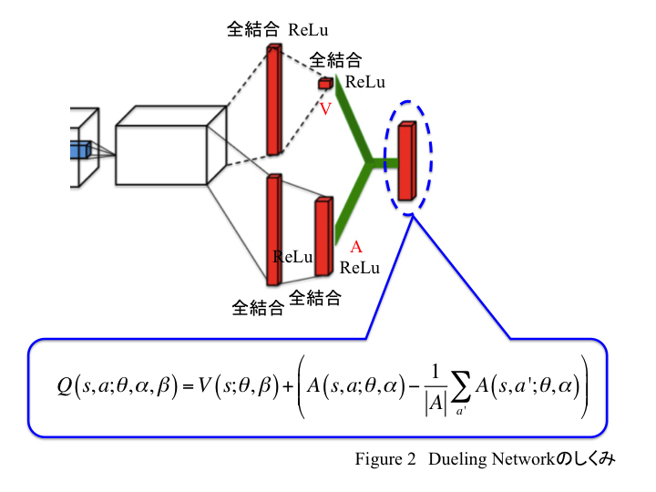
DQN - Improvement
2.Improve the performance
Double DQN
Dueling DQN
Win rate:~94%
Win rate:~60%
Notes:
二つ目課題は、DQNの弱点に対して、更新方法やNeural networkは構造を変わります。
本来のDQNでは、誤差計算時に目標値に大きすぎる値が設定されると、前の状態を過大(かだい)評価してしまうという問題がありました。
そこで、2つの関数を混（ま）ぜて学習をさせることで、誤差の計算の安定化を図ったものがDouble DQNです。
DuelingDQNは途中で状態価値関数とAdvantage関数の二つの流れに別れた後、最後に足（た）し合わせることで、行動価値関数を予測する。
DQNに比べた利点は、V(s)が行動aによらず毎回学習できる点です。これは選択できる行動が増えれば増えるほど、大きな利点（りてん）になります。
でも実験結果による、明確な改善ができないです、特にdueling DQNは60％ぐらいの勝率だけ、同じくbugがあるかどうか検討しています。

Slide 15
DQN - Improvement
3.Optimize the training model
Network structure:
Fully-connected
1.Breadth
2.Depth
Convolutional
1.Normal CNN
2.Residual CNN
FC Layer
4800(Nueron) x 1(Layer)
Input
Output
Win rate:~98%
600(Nueron) x 8(Layer)
FC Layer
FC Layer
Input
…
Output
Win rate:~50%
Win rate:~40%
May require more computing resources
Win rate:~60%
Notes:
三つ目の課題はどんなDQN modelを選んだ方がいいという問題です。
私はFully-connectedとconvolutional、二つ方式（ほうしき）の実験をしました、
結果によると、fully-connectedの方がもっと早く学習ができます。（？）
そして、深いのmodelに比べると、広いmodelの方がいい。
一方、CNNは同じtraining時間に与えると、効果は低いです。もしもっと時間があれば、効果がでるかも知れないけど、
収束時間がわらないの場合、もっと計算powerが欲しいです。

Slide 16
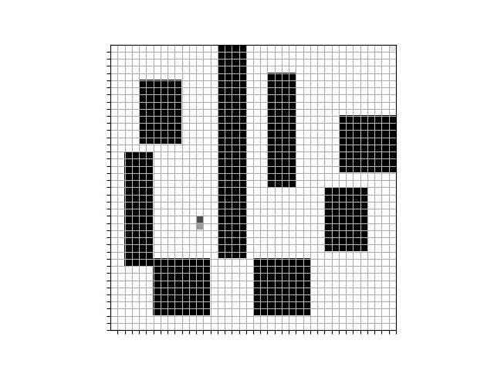
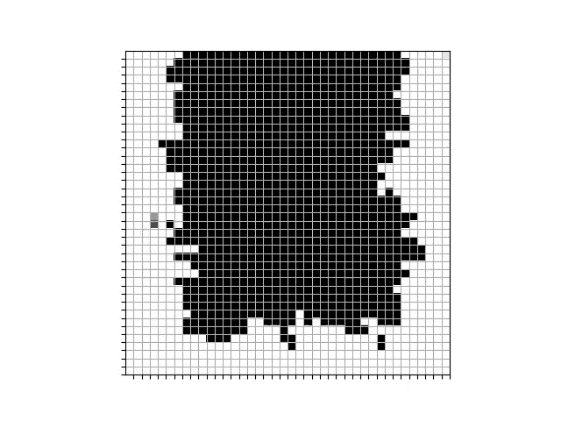
DQN - Improvement
4.Path Optimization
Ongoing:
1. Give penalty when change the direction
2. Add optimal solutions into transition data base
Notes:
最後の課題は軌道の最適化です。
今のDQNは、上の二つの例みたいに、GOALに到達が出来るんけど、
こういうぎざぎざの解と回り道の行為は実際なrobotにとって良くないです。
それに対して、曲がるの時罰を与えるとか、教師dataからtrainingとか、色んな方法が試しています。

Slide 17
1. Schedule 2. Background 3. Deep Reinforcement Learning 4. Conclusion & Future Works
Outline

Slide 18
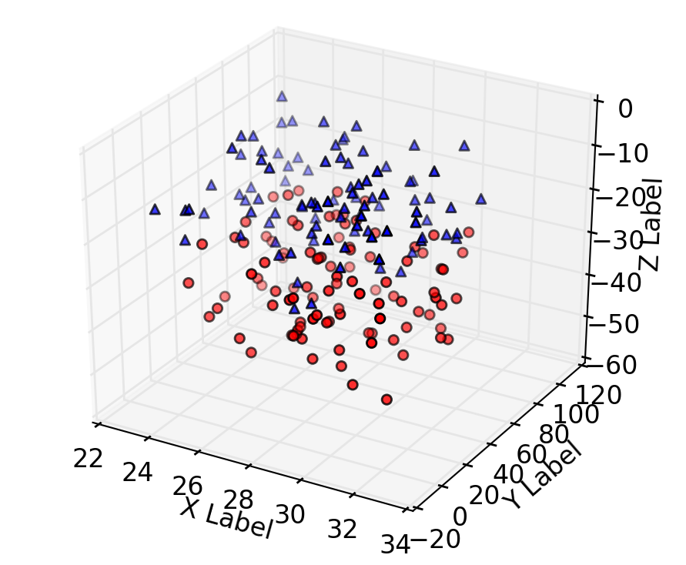
Conclusion and Future works
Conclusion
-Apply deep reinforcement learning on maze solving problem
-Achieve win rate 100% in 10x10 , 98% in 40x40 Maze
-Apply several methods to improve performance
Future Works
-Apply it on 3D Maze (60x60x40…)
-Make problems more realistic:
-Consider type and pose of the robots
-Try different methods to improve performance and speed
-Asynchronous Advantage Actor-Critic (A3C)
-Value Network + Policy Network
…
Notes:
今回の報告の結論をまとめて、10X10と40X40の迷路問題は、DQNを用いて、解けることができます。
でもまた沢山の課題があるので、色んなの改善方法に試しました。
ここからの研究は、まずもっと大きな迷路にも使う（3D迷路とか）、そして今みたいに点だけではなく、robotの形状も姿勢も考慮して計算する。そしてperformanceと計算speedをもっと高めるために、最新の論文も参考する、これから色んな方法を実装したいと思います。

Slide 20
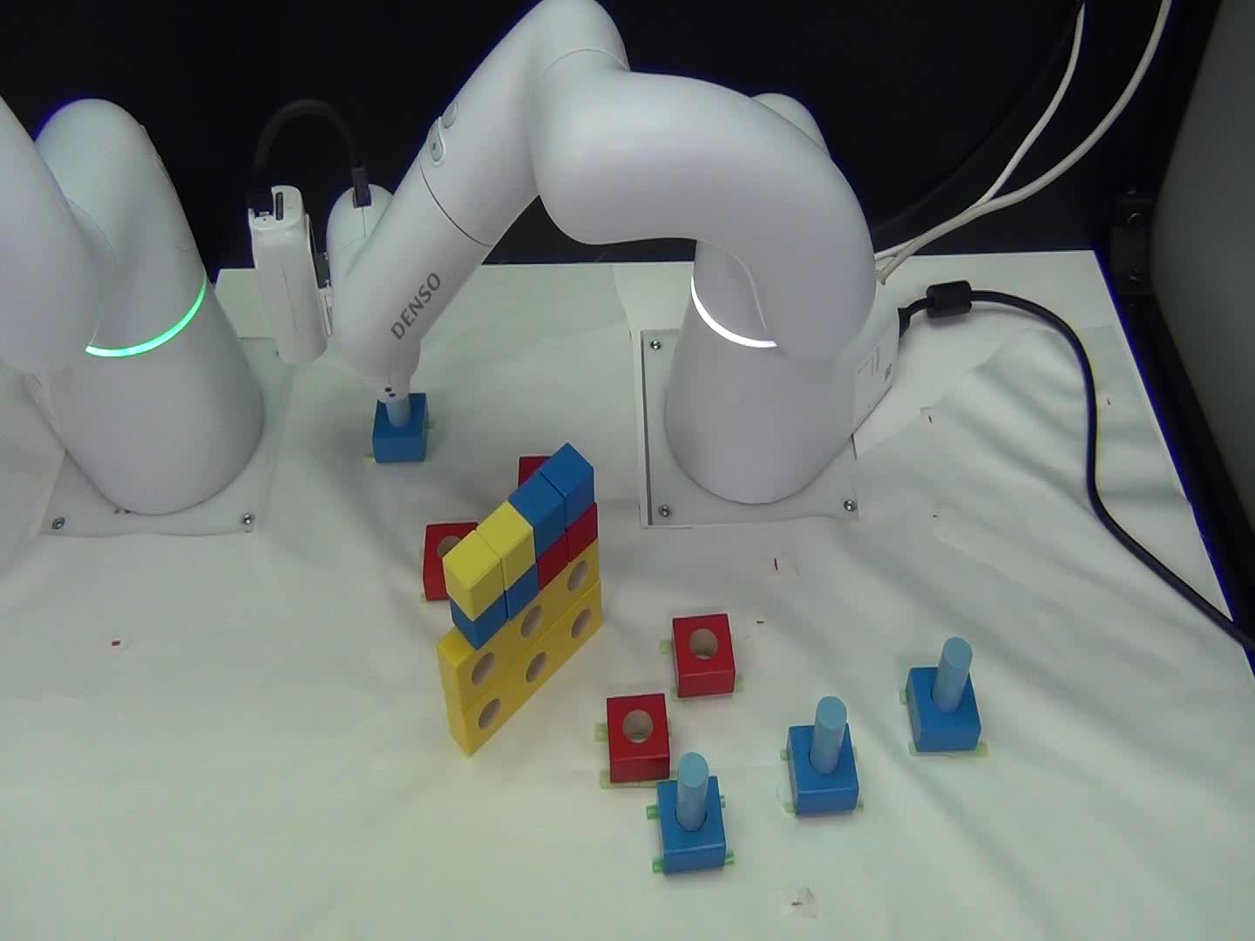
テーマの概要
複雑環境下での行動計画
（ウェーブとの共有テーマ）
ー複雑環境
・ロボットの行動空間に障害物が存在する
・取り扱う部品や作業位置が複数個所存在する
ー行動計画
作業時間を最短化する行動の生成
・最適な作業手順の決定
・最適な軌道・姿勢・制御値の決定
・衝突回避
作業レイアウトの一例
⇒ これまで人手でやっていたことを強化学習で実現
(プログラムレス化)
要素技術開発実験の様子

Slide 21
研究課題
前回報告済み
本日報告(蓑谷T)
本日報告(劉T)
対象タスク：ロボット組立問題
階層1(手順)
階層2(経由点)
巡回ｾｰﾙｽﾏﾝ問題
パスプランニング
100x100x100⇒1.0×10¹¹
都市数20⇒1.2×10¹⁸
都市数30⇒1.3×10³²
※1 スーパーコンピュータ京
ルート数
約1401万年(※1)
約6秒(※1)
高次元化への対応
手順探索 (階層1)
階層3(移動)
都市数
ロボット制御
6関節⇒2.0×10¹⁷
経由点探索 (階層2)
J1： +/- 180°
J2： +120°, -115°
J3： +141°, -115°
J4： +/- 270°
J5： +/- 115°
J6： +/- 360°
ウェーブ要求スペック：
①部品数10～100(階層1)
②空間サイズ1~3cm間隔(階層2)
②安定した収束(階層1,2,3)
2点間移動 (階層3)
各階層単体でも膨大な探索空間であるため、探索を効率良く行う枠組み(※)が必要である
※各階層ごとに最適化を図り、それにより全体での最適化も図られる手法を検討する

